Slide 1
PROCESO DE REPRODUCCIÓN EN LOS SERES VIVOS

Slide 2
HILO CONDUCTOR: ¿Cómo es el proceso de reproducción en los diferentes niveles de organización?

Slide 3
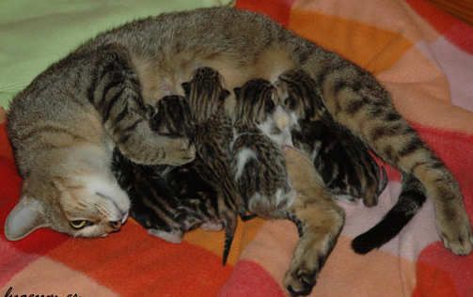
¿Por qué se reproducen los organismos?
La reproducción es un proceso fundamental en el cual un organismo produce más organismos del mismo tipo para mantener la especie.

Slide 4
Primero… Existen diferentes tipos de células en los organismos pluricelulares
CÉLULAS SOMÁTICAS
Son células especializadas en formar tejidos.
Son diploides, es decir, que tienen dos juegos de cromosomas.
GAMETOS
Son células especializadas en reproducción. Se producen en órganos llamados gónadas.
Son haploides, es decir, tienen un solo juego de cromosomas, el cual será completado al fusionarse con el otro gameto.

Slide 5
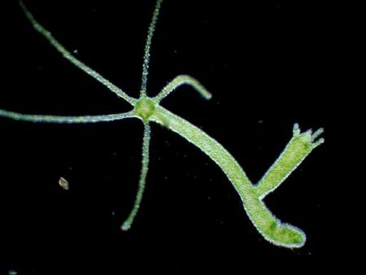
REPRODUCCIÓN ASEXUAL
Cuando la descendencia es producida por un solo individuo. A través de division celular se replican los cromosomas de una célula madre, entonces la descendencia es genéticamente idéntica al progenitor.

Slide 6
Ventajas Y Desventajas De La Reproducción Asexual
VENTAJAS
Ideal para organismos sésiles o establecidos en un territorio.
Producción de descendencia a bajo costo energético.
DESVENTAJAS
Falta de variabilidad ´genética que promueve la resistencia a cambios en el ambiente.

Slide 7
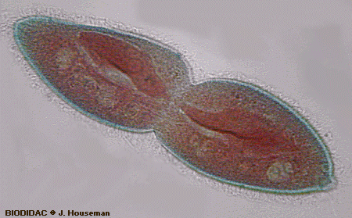
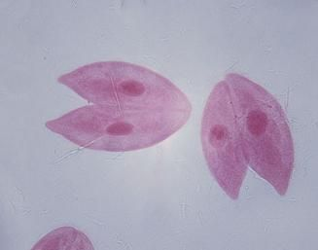
Reproducción asexual en microorganismos
La reproducción en microorganismos ocurre por un proceso de division celular llamado fisión Binaria. Este proceso permite que se produzcan individuos genéticamente idénticos.

Slide 8
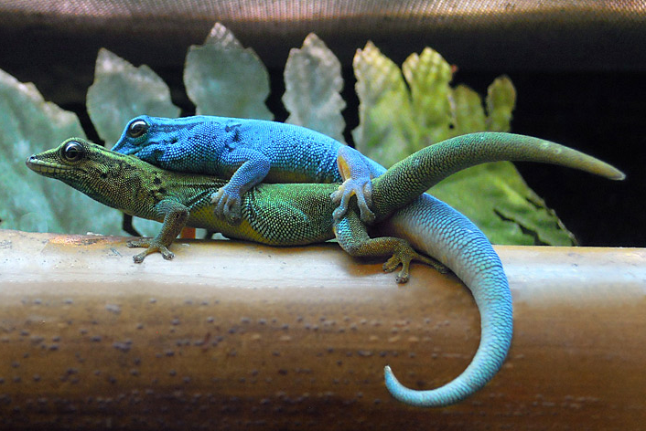
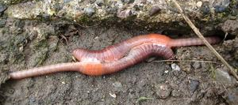
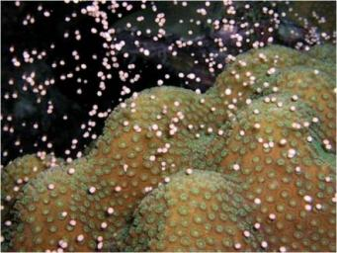
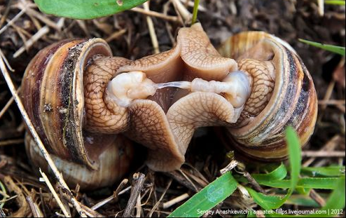
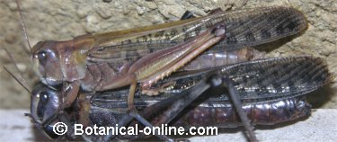
REPRODUCCIÓN ASEXUAL EN ANIMALES
Los animales se reproducen sexualmente, pero algunos tienen la habilidad de reproducirse asexualmente frente a condiciones especiales, o para generar mayor número de descendientes y mantener la especie.

Slide 9
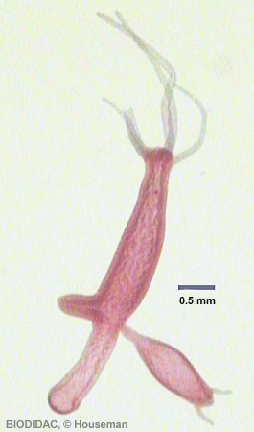
Algunas formas de reproducción asexual son:
Gemación
La descendencia crece a partir de los tejidos del organismo parental mediante estructuras llamadas yemas.
Ejemplo: Hidras

Slide 10
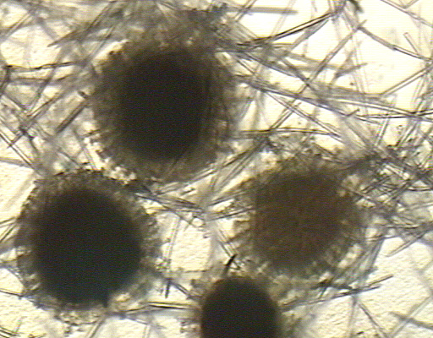
Gémulas (esporulación)
El organismo parental libera unas células especializadas, que bajo las condiciones adecuadas se desarrollan en nuevos organismos.
Ejemplo: Esponjas.

Slide 11
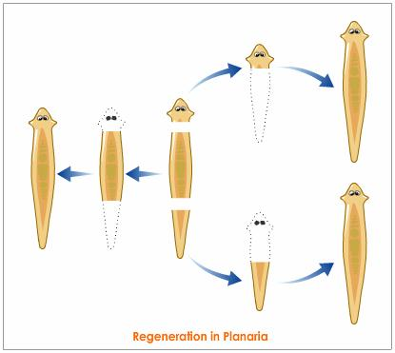
Fragmentación
El cuerpo del organismo parental se parte en diferentes piezas que se desarrollan en nuevos organismos.
Ejemplos: Planarias

Slide 12
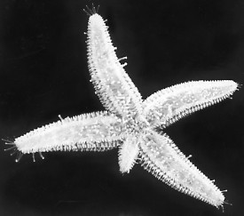
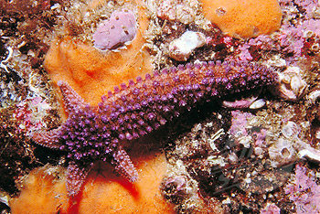
Regeneración
Un trozo del individuo que no afecte órganos importantes puede regenerarse en un organismo completo.
Ejemplo: Equinodermos

Slide 13
GAMETOGÉNESIS
EL PROCESO POR EL CUAL LOS GAMETOS SE ORIGINAN.
COMIENZA CON UNA CÉLULA MADRE QUE ATRAVIESA UNA SERIE DE DIVISIONES CELULARES.
EL PROCESO ES DIFERENTE EN ESPERMATOZOIDES Y EN ÓVULOS.

Slide 14
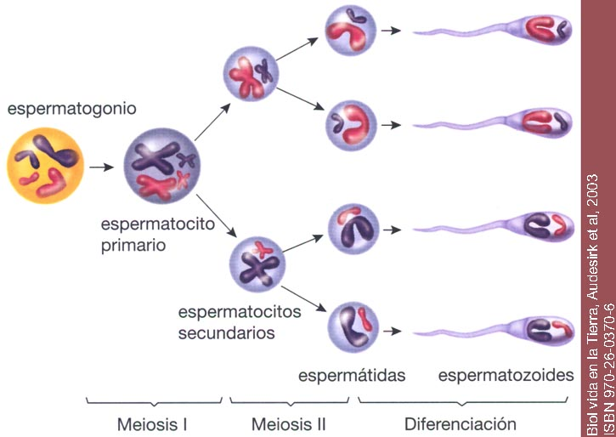
ESPERMATOGÉNESIS: Formación de espermatozoides.

Slide 15
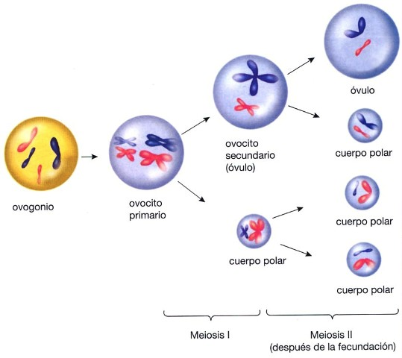
OOGÉNESIS: FORMACIÓN DEL ÓVULO

Slide 16
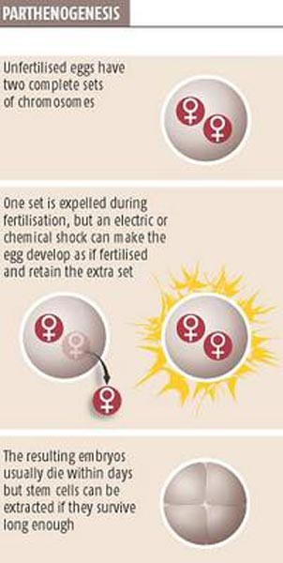
Partenogénesis
Incluye la activación de un ovocito que no ha sido fecundado.
Los animales como abejas, avispas y hormigas producen organismos haploides capaces de producir gametos.
En vertebrados, se da por la activación del primer cuerpo polar que no expulsa el segundo paquete de cromosomas, por lo que produce un individuo diploide.

Slide 17
TIPOS DE PARTENOGÉNESIS
Por su frecuencia:
Partenogénesis accidental: Individuos de reproducción sexual eventualmente presentan partenogénesis.
Partenogénesis facultativa: Cuando los óvulos se desarrollan con o sin fecundación.
Partenogénesis obligatoria: Los óvulos se desarrollan sin posibilidad de ser fecundados, pues la especie no tiene machos.

Slide 18
Según el sexo resultante:
Telitoca: Origina sólo hembras.
Arrenotoca: Origina sólo machos.
Anfoterotoca o Deuterotoca: Origina individuos de ambos sexos.

Slide 19
Medio de reproducción en el cual los genes de dos organismos de la misma especie se mezclan para producir descendencia..
Usualmente dos gametos haploides se unen para producir un cigoto diploide.
REPRODUCCIÓN SEXUAL

Slide 20
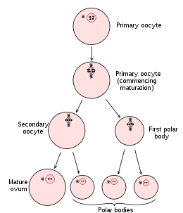
Organismo Femenino
Tiene un órgano llamado ovario que produce células llamadas ovocitos
Un ovocito es una célula haploide que contiene reservas alimenticias para el desarrollo del cigoto.

Slide 21
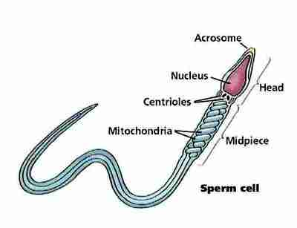
Organismo Masculino
Tiene un órgano llamado testículo que produce células llamadas espermatozoides
Los espermatozoides son pequeñas células móviles que contienen poco citoplasma y bastantes mitocondrias.

Slide 22
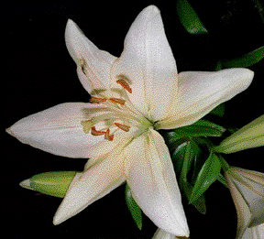
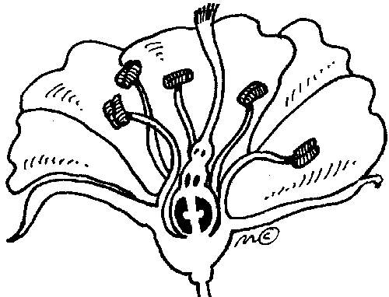
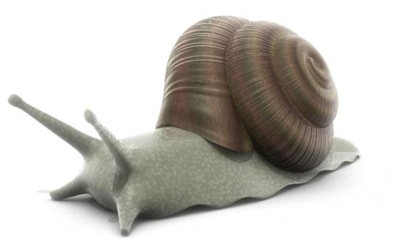
Organismo hermafrodita
Es un organismo que produce espermatozoides y ovocitos en el mismo cuerpo.
Algunas especies intercambian células a través de la cópula, otras se autofertilizan.

Slide 23
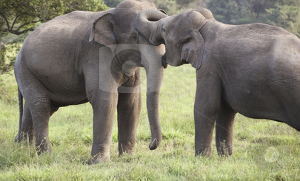
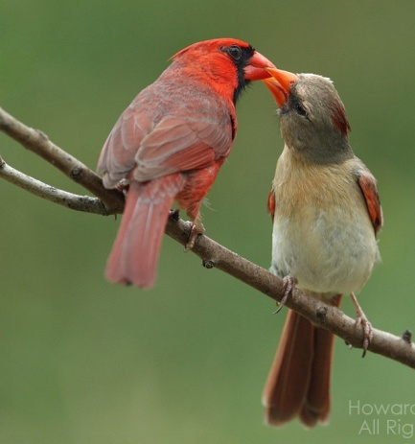
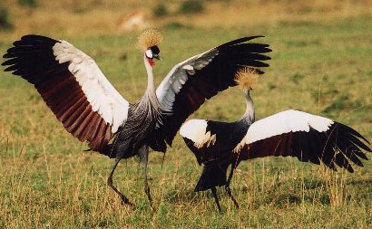
Fertilización: Es la union del espermatozoide y el ovocito para producir un cigoto.
Algunas señales son producidas para que los organismos se reproduzcan.
Señales visuales, acústicas o químicas (feromonas) son enviadas durante la ovulación.
Cortejo: Ritual que se lleva a cabo antes de la reproducción (ritual de apareamiento).

Slide 24
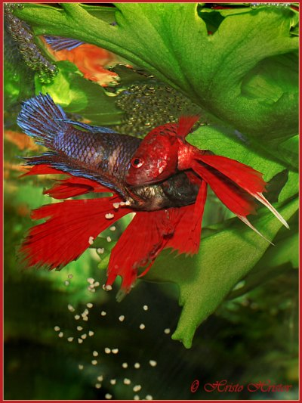
Fertilización Externa
Ocurre fuera del cuerpo de los progenitores.
Depende del tiempo y el espacio.
Desove: Fertilización externa en el agua.

Slide 25
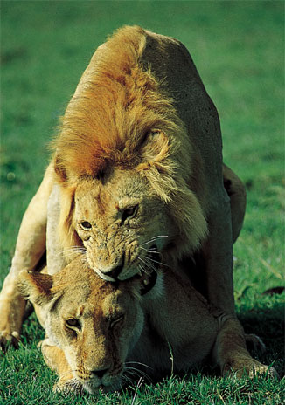
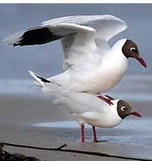
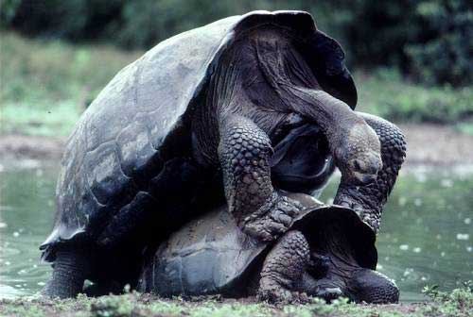
Fertilización Interna
Ocurre dentro del cuerpo de uno de los progenitores.
Cópula: Proceso mediante el cual un organismo introduce sus gametos dentro del cuerpo del otro.
Algunos organismos no copulan, en cambio utilizan espermatóforos (Sacos externos de esperma)

Slide 26
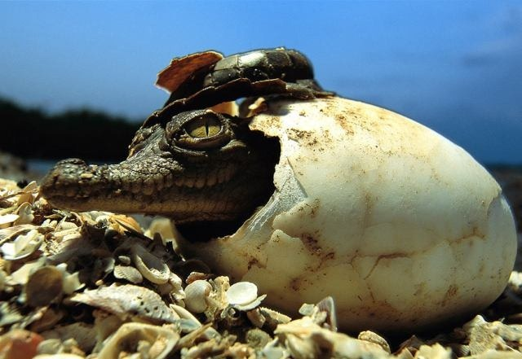
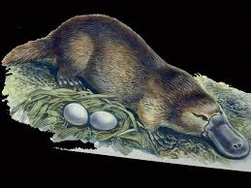
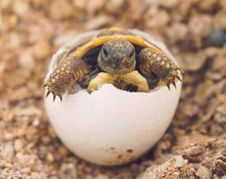
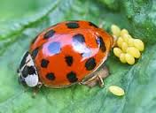
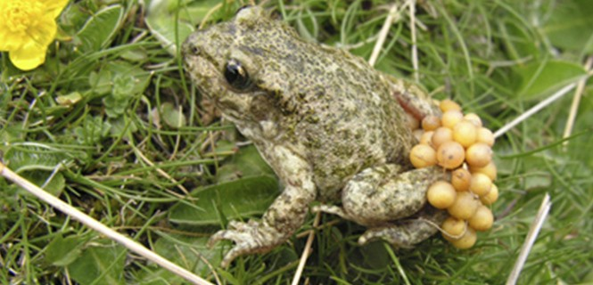
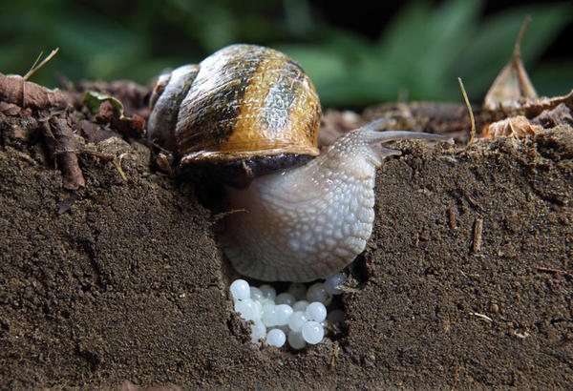
DESARROLLO DE LAS CRÍAS
OVÍPAROS: Son organismos que se desarrollan dentro de huevos fuera del cuerpo de los progenitores.

Slide 27
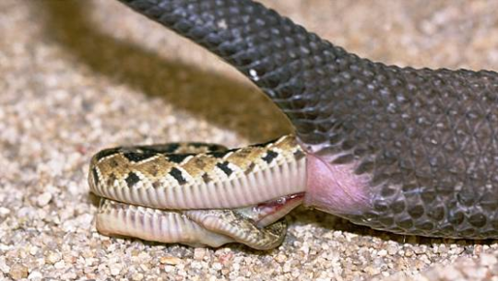
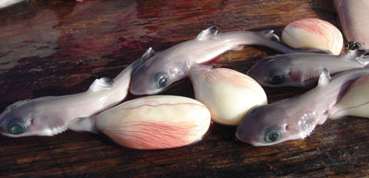
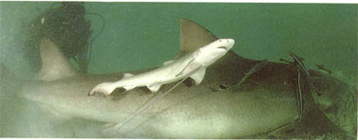
OVOVIVÍPAROS: Son organismos que se desarrollan dentro del cuerpo de la madre, pero dependen para su nutrición completamente del huevo. Eclosionan dentro del oviducto y son liberados al momento de salir del cascarón.

Slide 28
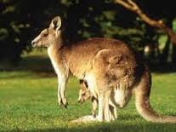
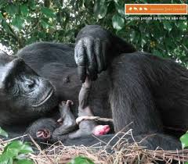
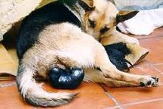
VIVÍPAROS: Son aquellos cuyos embriones obtienen nutrientes del cuerpo materno. En algunos organismos, los embriones se nutren de secreciones producidas dentro del aparato reproductor de la madre.

Slide 29
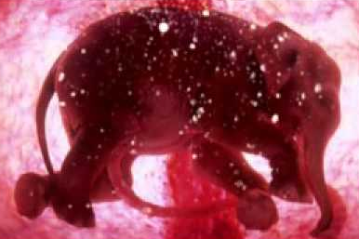
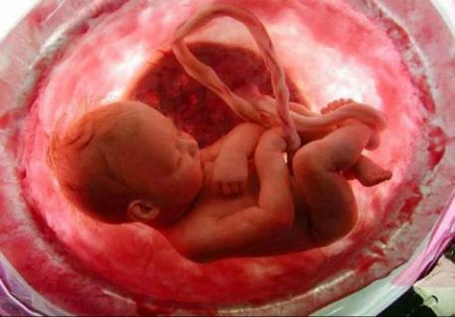
En el caso de los mamíferos placentarios, existe un órgano llamado placenta que conecta el sistema circulatorio de la madre con el del bebé proveyendo nutrientes y facilitando la excreción.

Slide 30
Ventajas y desventajas de la reproducción sexual
Ventajas:
Variación genética debido a la combinación de gametos.
Facilidad para adaptarse.
Desventajas:
Consumo de energía en busca de pareja.
No es tan eficiente como la reproducción asexual.
Produce menos descendencia.

Slide 31
División celular
¿PARA QUÉ SE DIVIDEN LAS CÉLULAS?
La división celular es la separación de una célula en dos.
CRECIMIENTO
REPARACIÓN
REPRODUCCIÓN

Slide 32
EL CICLO CELULAR
El ciclo celular sucede entre una division celular y la otra. Consiste en dos partes:
Crecimiento, especialización y preparación (interfase).
División celular (División nuclear y citocinesis)

Slide 33
INTERFASE
Es la parte más larga del ciclo celular.
G1: Gap 1. Crecimiento y desarrollo.
S: Síntesis. Preparación para la division. Replicación de cromosomas y síntesis de proteinas.
G2: Gap 2. Síntesis de organelos y otros materiales celulares.

Slide 34
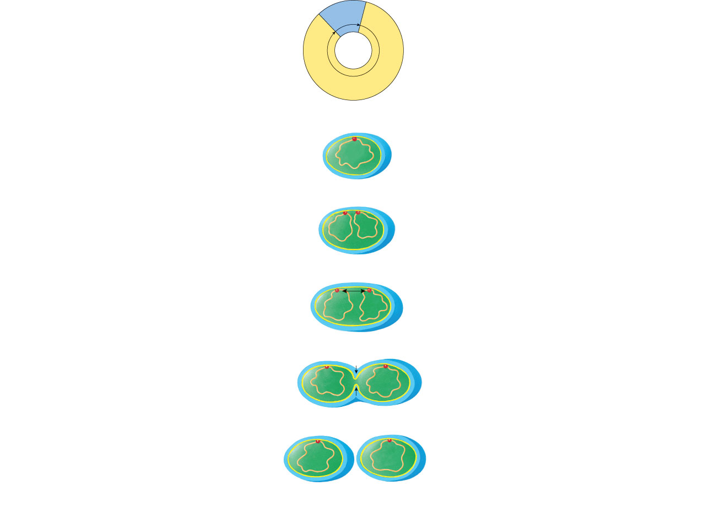
CICLO CELULAR PROCARIOTA
Nueva membrana plasmática se forma entre los puntos de union.
La membrana plasmática crece hacia adentro.
La célula madre se separa en dos células hijas.
INTERFASE Y FISIÓN BINARIA
Punto de union
Duplicación del cromosoma

Slide 35
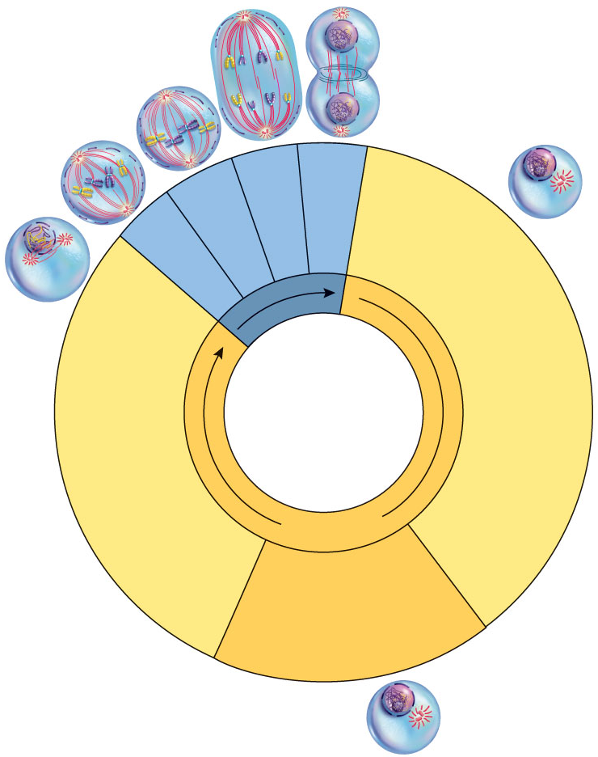
CICLO CELULAR EUCARIOTA
citocinesis
anafase
telofase
metafase
profase
G₁: Crecimiento y
diferenciación
división
nuclear
G₂: Crecimiento y
Preparación para
La división
interfase
S: Síntesis de ADN
Duplicación de los
cromosomas

Slide 36
DIVISIÓN NUCLEAR
HAY DOS CLASES DE DIVISIÓN NUCLEAR
MITOSIS (células somáticas)
MEIOSIS (gametos)
El núcleo se divide en dos con cromosomas idénticos.
Una célula diploide produce dos células diploides.
Los cromosomas se replican en cromátides hermanas.
El núcleo se divide con cromosomas diferentes.
Una célula diploide produce células haploides.
Los pares homólogos de cromosomas se separan para reducir el número a la mitad.

Slide 37
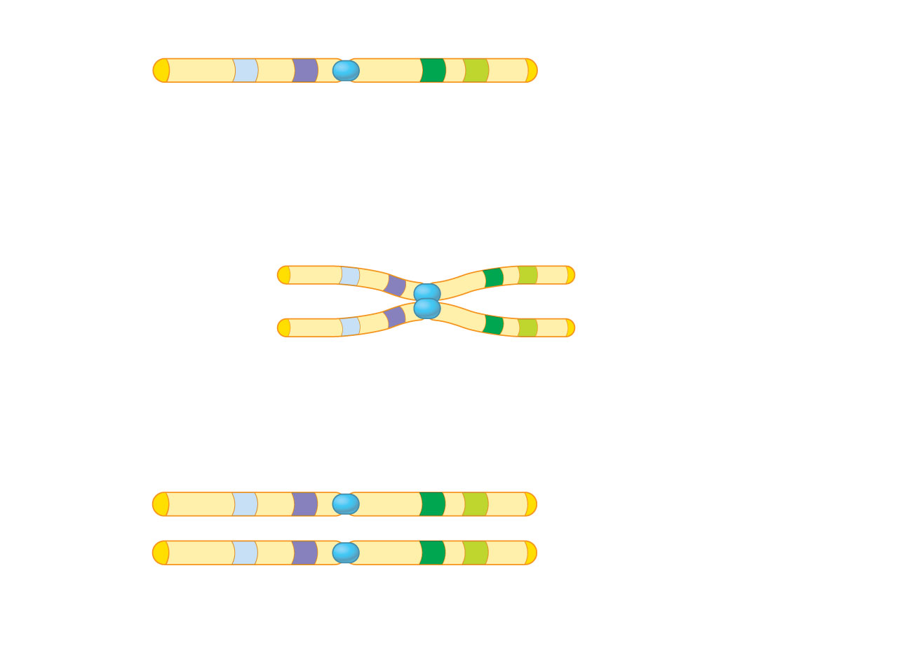
CROMOSOMA EUCARIOTA
Loci (ubicación de genes)
CENTRÓMERO
Telómeros
(a) Cromosoma antes de la duplicación de ADN
Cromátides
hermanas
cromosoma
duplicado
(Dos cadenas de ADN)
centromero
(b) Cromosoma después de la duplicación
cromátides
hijas
independientes,
Cada una con
ADN idéntico
De doble hélice
(c) Las cromátides hermanas se convierten en cromosomas
independientes

Slide 38
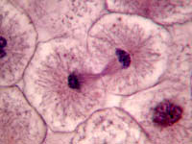
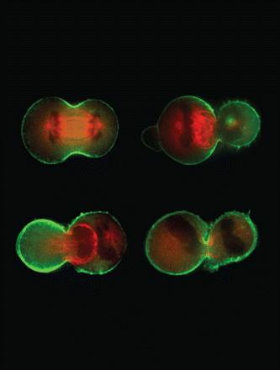
citocinesis
División del citoplasma para formar dos células hijas.
En célula animal, el citoplasma se pliega en un surco de clivaje. Luego se aprieta a sí mismo hasta que se divide.

Slide 39
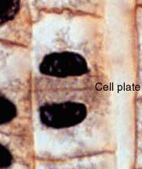
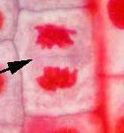

En célula vegetal, la membrana forma una placa de division que se extiende hacia los extremos hasta que forma una nueva pared celular entre los dos núcleos separando así a las células hijas.

